Slide 1
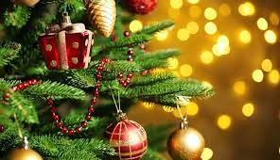
Šv.Kalėdos

Slide 2
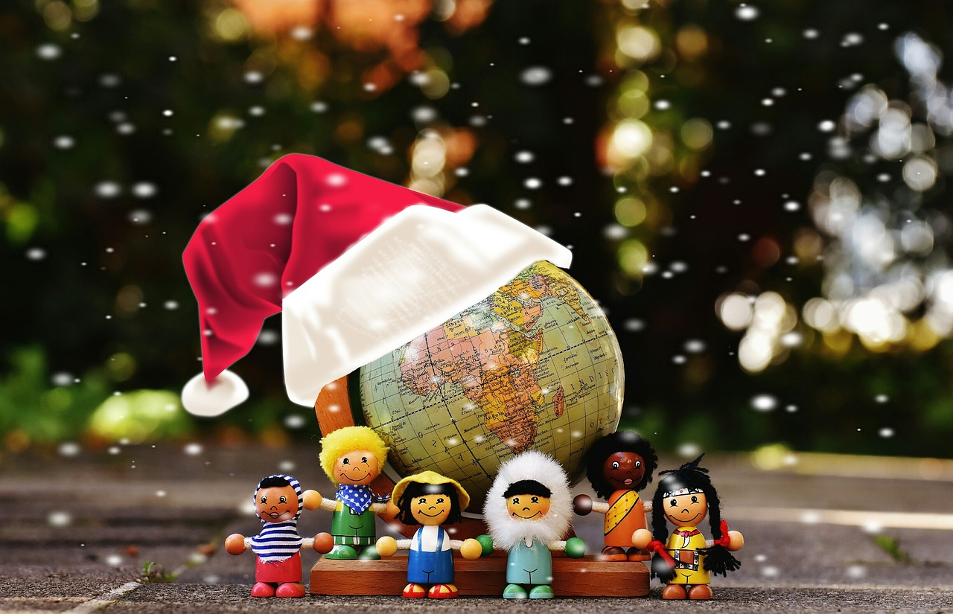
Kaip Šv.Kalėdos švenčiamos kitose šalyse?

Slide 3
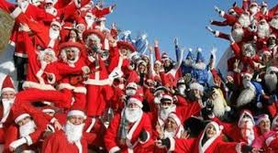
Visame pasaulyje yra daug smagių bei jaudinančių kalėdinių tradicijų. Kelios iš jų.

Slide 4
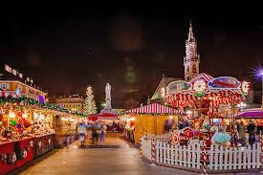
Italijoje žmonės sudeda savo dovanas į "Likimo urna" vadinamą dubenį ir padeda jį po Kalėdų eglute. Tuomet dubuo perduodamas iš rankų į rankas, kad kiekvienas šeimos narys galėtų išsirinkti sau dovaną, kurios, beje, dažnai būna tam tikros tematikos ar spalvos.

Slide 5
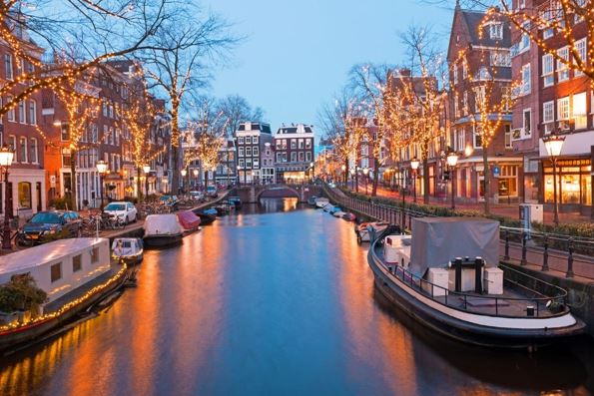
Olandijoje (Nyderlanduose) žmonės turi puikų humoro jausmą. Jie mėgsta slėpti dovanas pudingo dubenyse, dešrelėse ar net bulvėse arba supakuoja mažą dovaną didelėje dėžėje. Jie dievina netikėtumo faktorių ir prigalvoja įvairių kūrybiškų idėjų, kad kiekvienais metais nustebintų vieni kitus.

Slide 6
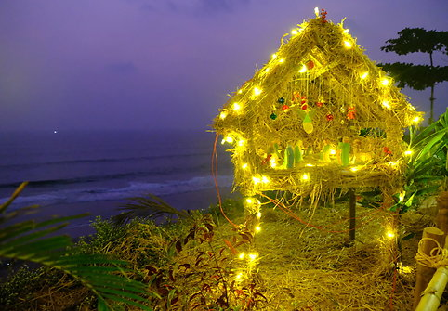
INDIJA
Skirtingose šalies vietose Kalėdos yra švenčiamos labai įvairiai. Jeigu šiaurės rytuose jos švenčiamos vienaip, tai pietvakariuose visai kitaip. Per Kalėdas laukuose yra puošiami mango arba bananų medžiai.

Slide 7
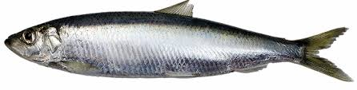
Silkės patiekalai – tradicinis Kūčių valgis.

Slide 8
Silkės istorija
Ištisus šimtmečius silkė buvo pagrindiniu neturtingų žmonių maistu.
Netgi pats Popiežius Aleksandras III-sis 1164 m. leido Skandinavijos žvejams dirbti sekmadienį, jei tą dieną buvo silkės gaudymo metas.
Kai žvejai išmoko žvejoti atviroje jūroje, silkės populiarumas dar labiau išaugo.

Slide 9
Sakoma, kad tik silkės dėka turtėjo ir vystėsi Hanzos miestai.
17 a. pabaigoje silkė padėjo suklestėti Olandijai ir Anglijai.
Legenda sako, kad Amsterdamas pastatytas ant silkių kaulų.
Silkės buvo ir ant elgetos, ir ant karaliaus stalo – ji tapo populiariausia visuose visuomenės sluoksniuose.

Slide 10
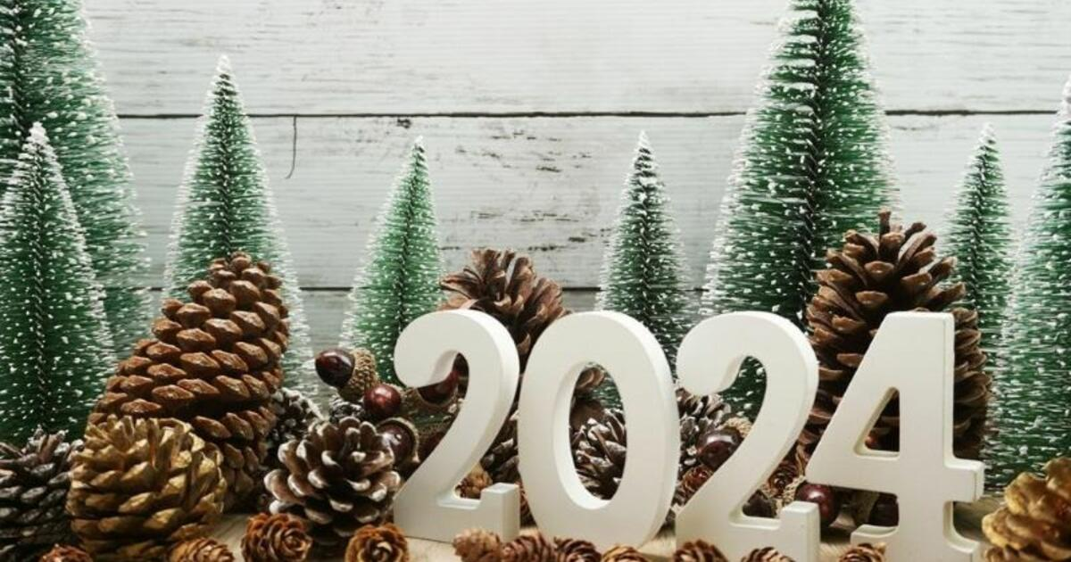
Linksmų šventų Kalėdų ir
Laimingų Naujųjų metų!

